Slide 1
Реформы. Российская электроэнергетика
Проф. Б.И. Нигматулин
Институт проблем энергетики.
Председатель Экспертного совета Сообщества потребителей электроэнергии.

Slide 2
Динамика ИОК, ВВП и электропотребления в период 1970-2014 гг, отнесенные к их значениям в 1970 году

Slide 3
Темпы изменения ВВП и ИОК в России в период 1970-2015 гг.

Slide 4
Доля ИОК в ВВП в текущих ценах в России в период 1970-2015гг.
Динамика отношения ИОК к ВВП в текущих ценах в России в период 1970-2014гг и эти значения в Китае, Саудовской Аравии, Германии и Казахстане (2014 год)
2014

Slide 5
Динамика ИОК в государственную, суммарно частную и смешанную частно-государственную, а также суммарно иностранную и совместно российско-иностранную собственность в период 2008-2013гг.

Slide 6
Макроэкономический анализ России в период 1990-2015гг.

Slide 7
Ежегодные значения коэффициента эластичности ВВП к ИОК (Кввп) с локальным осреднением в России в период 1970-2015 гг.

Slide 8
Ежегодные значения коэффициента мультипликации (Кмул) в России в период 1970-2015 гг.

Slide 9
Динамика ВВП и электропотребления в России в период 1990-2016гг.

Slide 10
Коэффициент эластичности электропотребления в России в период 1990-2016гг.
ИОК↓
ИОК↓

Slide 11
2030
2100
1900
1700
1500
1300
1100
900
Electric Energy Consumption, TWt×hour
Worth for incompetence:
15 GWt Nonoperating Electric Power Generators
2,5 Тrub =
= 25 Annual Budget for RAS
Chubise-Kirienko, 2008
Strategy of RF Government, 2009
Энергостратегия
2009
B. Nigmatulin-2009
B. Nigmatulin-2013
1070 TWt×hour =1990 year
2005 2010 2015 2020 2025 2030
2005 2010 2015 2020 2025 2030
Electric Energy Consumption in Russia with Prognosis to 2030

Slide 12
Динамика тарифов на электроэнергию и индексов потребительских цен к уровню 2000г. в период с 2000-2015гг.
ИОК↓
ИОК↓

Slide 13
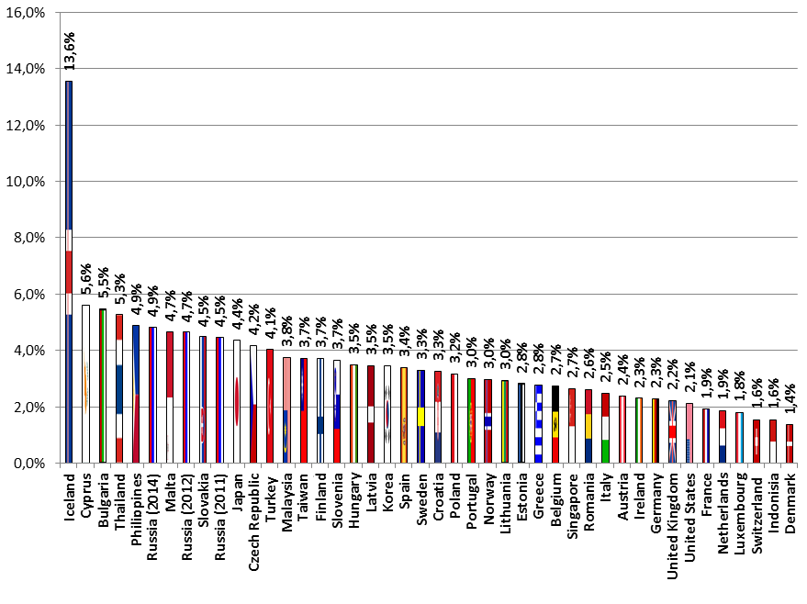
Расходы конечных потребителей электроэнергии (с учетом налогов) в долях ВВП 2014г

Slide 14
СПАСИБО ЗА ВНИМАНИЕ

